Slide 1
Рекомендации родителям. Режим дня дошкольника.
Большое значение для здоровья и физического развития детей имеет
режим дня.
Режим дня — это система распределения периодов сна и бодрствования, приемов пищи, гигиенических и оздоровительных процедур, занятий и самостоятельной деятельности детей.
Бодрое, жизнерадостное и в то же время уравновешенное настроение детей в большой мере зависит от выполнения режима. Запаздывание еды, сна, прогулок отрицательно сказывается на нервной системе детей: они становятся вялыми или, наоборот, возбужденными, начинают капризничать, теряют аппетит, плохо засыпают и спят беспокойно.
Один из немаловажных отличительных признаков воспитания в детском саду от домашнего – это режим . В детском саду все подчинено заранее установленному распорядку. И это несомненный плюс. Ведь такая системность приучает даже самого взбалмошного карапуза к аккуратности, точности, порядку.

Slide 2
Режим дня — это четкий распорядок жизни ребенка в течение суток, предусматривающий чередование бодрствования и сна, а также рациональную организацию различных видов деятельности. Правильный, соответствующий возрастным возможностям ребенка режим укрепляет здоровье, обеспечивает работоспособность, успешное осуществление разнообразной деятельности, предохраняет от переутомления.

Slide 3
Основное требование к режиму — это точность во времени и правильное чередование, смена одних видов деятельности другими. Время это необходимо четко соблюдать. Если же ребенок ест, спит, отдыхает, гуляет, занимается, когда ему заблагорассудится, то у него в скором времени теряется аппетит, сон становится беспокойным, ребенок плохо развивается, появляются капризы, упрямство. Он менее дисциплинирован и послушен.

Slide 4
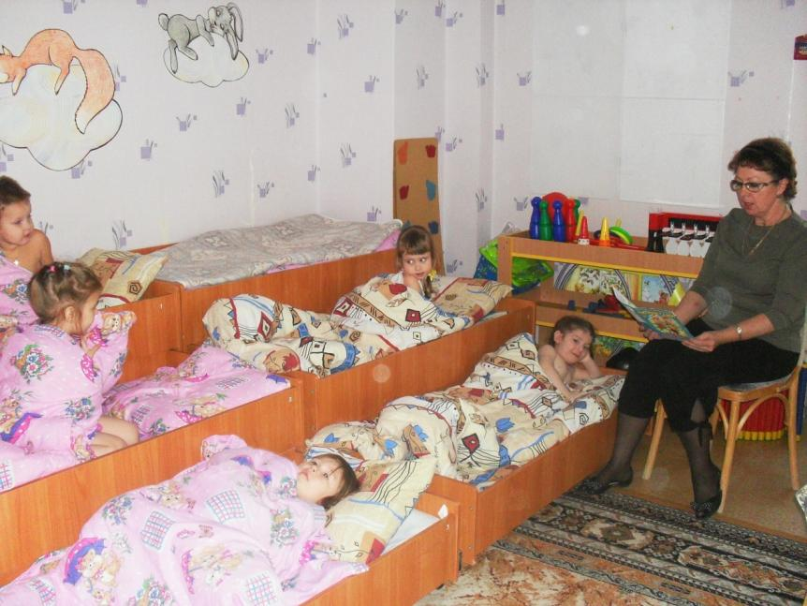
На засыпание и полноценный сон оказывает влияние и характер деятельности, настроение ребёнка предшествующее укладыванию. Поэтому перед сном с ребёнком можно поиграть в спокойные игры, почитать книгу, поговорить.

Slide 5
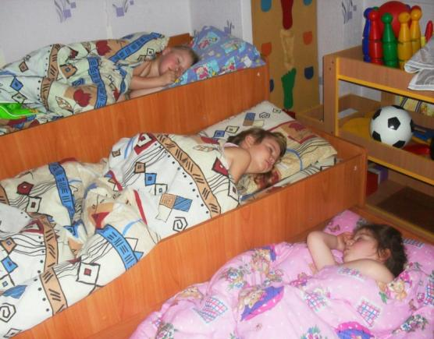
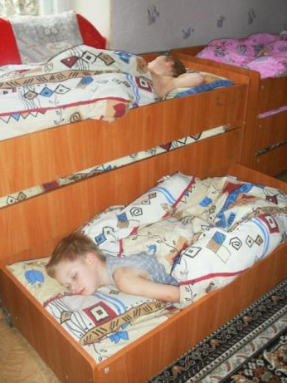
Сон
Только во время сна ребенок получает полный отдых .
Общая продолжительность суточного сна для детей дошкольного возраста 12-12,5 часа , из которых 2-2,5 часа отводится на дневной сон. Но важно не только количество часов, проведённых ребёнком в постели. Важно соблюдение определённых правил и создание благоприятных гигиенических условий. Важно, чтобы дети ложились в постель, засыпали и просыпались в определённое время. Если процедура приготовления ко сну носит постоянный характер (уборка игрушек, умывание, пожелание приятных снов и.т.д.), она действует на ребёнка успокаивающе, он быстро засыпает, сон его глубок и спокоен.

Slide 6
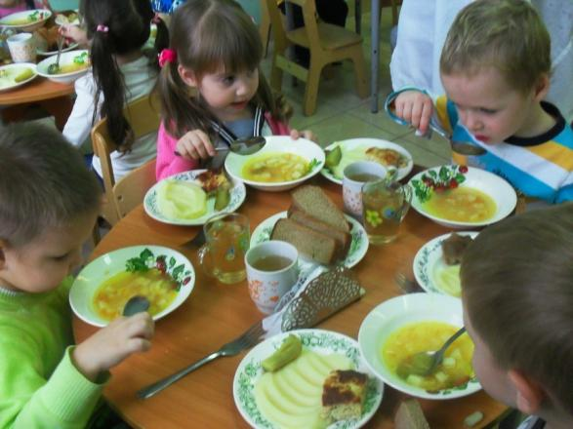
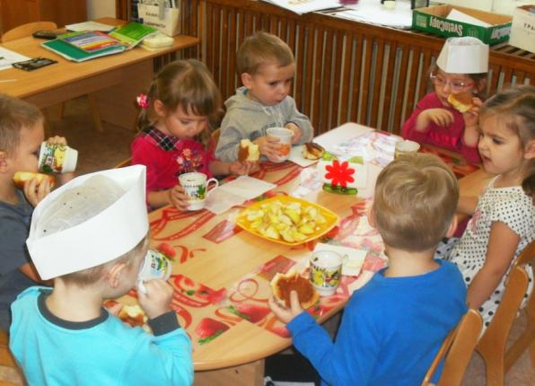
Питание.
Дети получают питание 4—5 раз в день.
Первая еда дается через полчаса, во всяком случае не позднее чем через час после пробуждения ребенка, а последняя — часа за полтора до сна.
Между приемами пищи должны быть установлены промежутки в 3—4 часа, их надо строго соблюдать.
Наиболее сытная еда дается в обед, менее сытная — на ужин.

Slide 7
Прогулки – это важно.
Как бы точно ни соблюдалось время сна и еды, режим нельзя признать правильным, если в нем не предусмотрено время для прогулки.
Чем больше времени дети проводят на открытом воздухе, тем они здоровее. Прогулка – это хороший аппетит, бодрое настроение, спокойный сон.

Slide 8
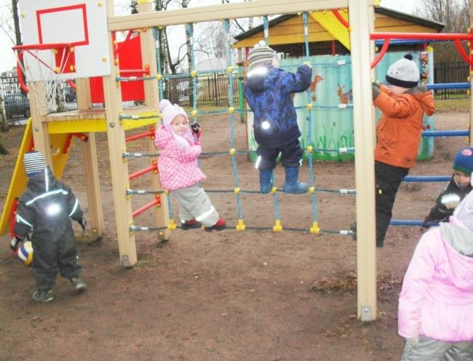
Дети должны проводить на свежем воздухе как можно больше
времени, чтобы быть здоровыми и крепкими.
В летнее время дети могут находится более 6 часов в день на улице, а в осеннее и зимнее время дети должны быть на воздухе не менее 4 часов. Лучшее время для прогулок с детьми — между завтраком и обедом (2—2 1/2 часа) и после дневного сна, до ужина (1 1/2—2 часа). В сильные морозы длительность прогулок несколько сокращается.

Slide 9
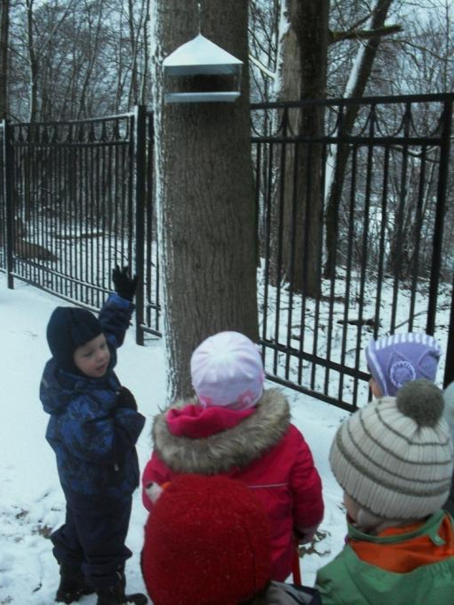
На прогулку в холодные зимние дни дети должны выходить в теплом пальто, шапке с наушниками, валенках и теплых варежках или перчатках.
Из опыта работы детских садов установлено, что дети дошкольного возраста, приученные к ежедневным прогулкам, могут гулять и при температуре 20—25° мороза, если нет сильного ветра и если они одеты соответственно погоде.

Slide 10
Режим дня — это чередование различных видов деятельности: отдыха, сна, питания, пребывания на свежем воздухе. И если в дошкольном учреждении режима придерживаются неукоснительно, то в субботу и воскресенье правила упорядоченной жизни нередко нарушаются. В результате в понедельник утром большинство детей выглядят утомленными или, наоборот, чересчур возбуждены.
От нарушения режима страдает не только ребенок, но и родители. Вместе со своим малышом вы тратите слишком много энергии, быстрее устаете и ничего не успеваете сделать.
Вывод прост:
соблюдение режима облегчает жизнь и вам,
и вашему ребенку.

